Slide 1
«Урок. Подросток. Контроль» Нужно ли контролировать подростков и как это лучше сделать?
Подготовила.
Педагог-психолог КГУ «СШИ№9»УОКО
Лисейкина Е.Н.

Slide 2
Кто такие подростки?
Возраст «я не маленький, но ещё и не взрослый» растянулся от 10 до 18 лет, но стал значительно сложнее не только для взрослых, но и для самих подростков.
Разумеется, дело не только в физиологии, но и в том, как живёт общество, как воспитывает детей семья.

Slide 3
Переход тягостный для всех.
Родителям тяжело увидеть в
подростке будущего
взрослого. Подросший ребенок заявляет о своей взрослости разными способами: непослушанием, открытым противостоянием. Совет родителям, что подростковый возраст нужно просто пережить, зажмуриться и перетерпеть. Иногда срабатывает. Чаще нет. Вот получается: прежнее не работает, новое ещё не работает.

Slide 4
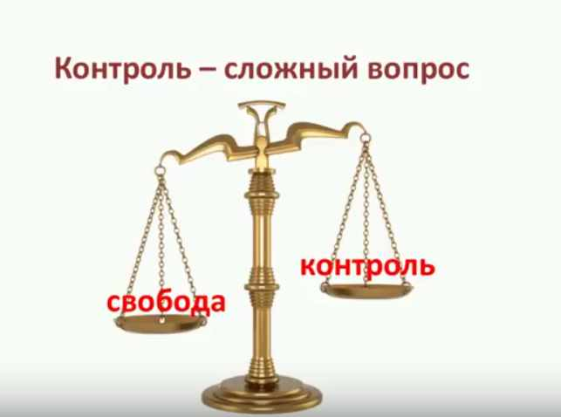
С одной стороны ребенок уже
подрос, кое-что понимает, можно
рассчитывать на самоконтроль и можно дать побольше воли.
С другой стороны страшновато давать свободу, потому что мир сильно изменился в последнее время. На его опасности подростки не всегда в состоянии адекватно реагировать. Всякие компании, социальные сети, соблазны курения и прочего. Нет в этом ничего хорошего.

Slide 5
Контроль.
Плюсы отсутствия контроля
1. Подросток быстро приобретает жизненный опыт. Опыт накапливается самостоятельно, и это ценно.
2. Подросткам нравится экспериментировать, потому что это их игра, желание, мысли.
3. Приходится вырабатывать собственную оценку происходящего, решать, что полезно, что нет и прочее.
4. Сталкиваясь с разными ситуациями, подросток учится брать ответственность на себя: сам для себя учишься – один из примеров.
5. Самостоятельность.
Если за меня никто не делает ничего, то хочешь - не хочешь, придётся делать самому. Если я хочу есть, а чистых тарелок нет, придётся помыть.
Минусы отсутствия контроля.
1. Опасно! Сумасшедший риск потерять свое дитя. Тревожность родителей в этот момент может зашкаливать.
2. Проблемы со здоровьем. Первое на что решается подросток, заявляя о своем взрослении, это на эксперименты со своим телом. И разноцветные волосы в сочетании с хаером – самая безобидная причуда.
И разноцветные волосы в сочетании с хаером – самая безобидная причуда.
3. Требуются острые ощущения.
4. Проблемы с учёбой – обычное дело.
5. «Я не нужен».
Подросшие дети сильно переживают, в душе эмоциональные бури! На фоне отсутствия контроля ещё ниже может упасть вера в себя.

Slide 6
Важно знать, что нужно подросткам.
Выстраивать социальные связи. У юношей и девушек должны быть друзья и время встречаться с ними.
Получать собственный опыт. Важен и положительный, и негативный опыт.
Подросткам нравится выяснять на что они способны, тем самым познавая себя. Взрослым следует принимать это как данность, потому что ничего с этим стремлением сделать нельзя. Это пройдёт.
Школьники 13-14 лет не видят связи. Ориентир на далёкое будущее, глобальные масштабы. Создаст свою компанию, заработает кучу денег, на Марс полетит… То, что для будущего уроки нужно учить уже сейчас, воспринимается сложно.
Эти моменты и их выраженность у вашего дитяти надо учитывать, планируя соотношение свободы и контроля.

